Slide 1

İŞ SÜREÇLERİNİN ÇIKARILMASI
STRATEJİ GELİŞTİRME BAŞKANLIĞI

Slide 2

Sunu Planı
Süreç Nedir?
Süreç Bileşenleri
Süreç Performansının Ölçülmesi
Süreçlerin İyileştirilmesi
Süreçlerin Çıkarılmasının Faydaları

Slide 3
Süreç Nedir?
Bir değer oluşturmak üzere, belli bir girdiyi çıktıya dönüştüren;
Tekrarlanabilen
Ölçülebilen
Tanımlanabilen
Bir sahibi ve sorumluları olan
Birbiri ile ilişkili işlemler dizisidir.

Slide 4
Sürecin Bileşenleri
Kontrol
Süreç Sorumlusu
Süreç Girdisi
Süreç Çıktısı
Süreç Tedarikçisi
Süreç Müşterisi (Faydalanan)
Süreç (Faaliyetler)
Girdi
Çıktı
Kaynaklar

Slide 5
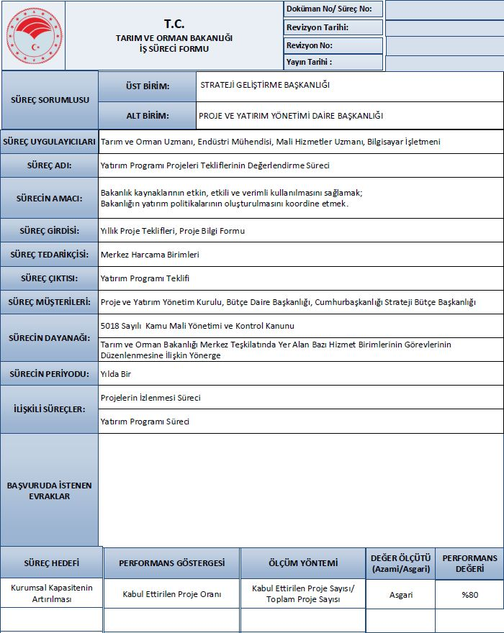
Süreç Bilgileri Formu

Slide 6
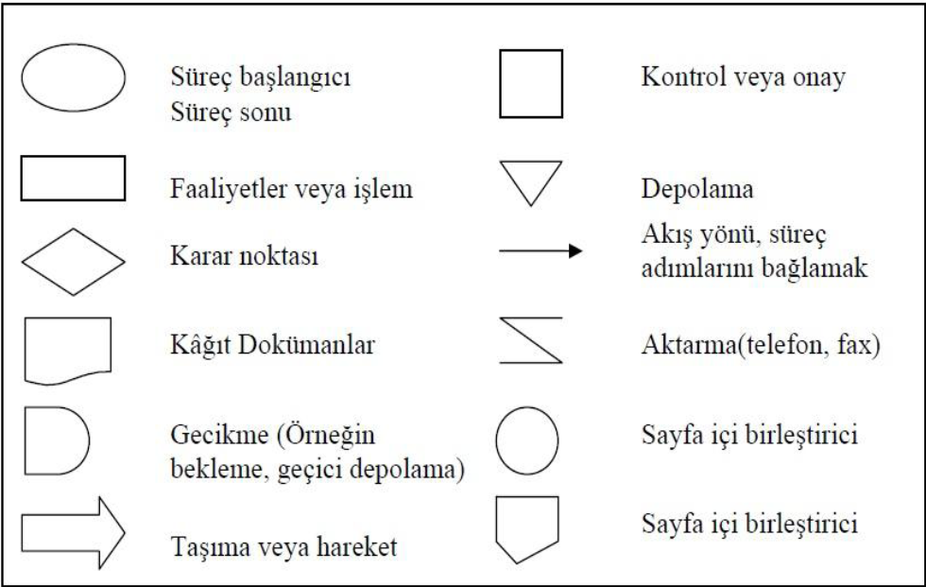
Süreç Akış Şeması Sembolleri

Slide 7
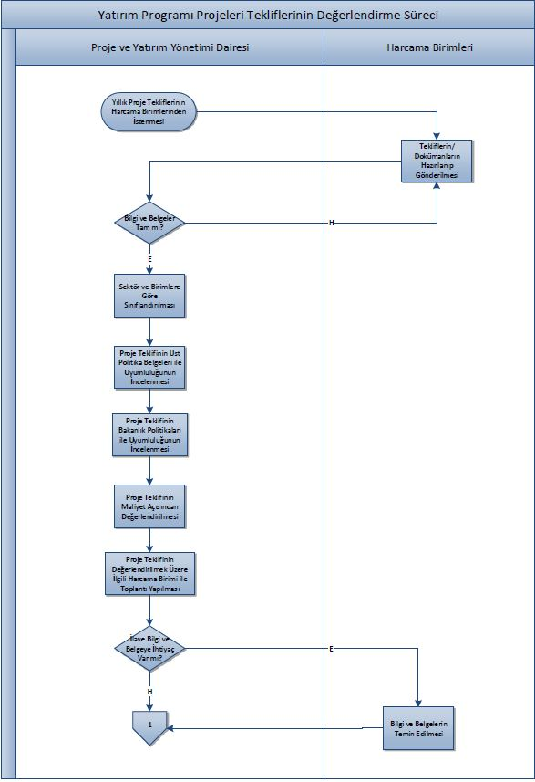
Süreç Akış Şeması Nedir?
Süreçleri sıralı ve şematik olarak anlatan dokümanlardır

Slide 8
Süreç Hiyerarşisi
Süreç
Grubu
  Tarımsal Üretim
Temel Süreç
  Tarımsal Desteklemeler
Süreç
  Sertifikalı Tohum Kullanım
  Desteklemesi Süreci
Alt Süreç
  Destekleme Mevzuatının Hazırlanması Alt Süreci

Slide 9
Örnek Süreçler
Biyoçeşitliliğin Korunması Temel Süreci
Flora Elemanları İçin Araştırmalar İzin Süreci
İzleme alt süreci
Hayvan Sağlığı Ve Karantina Temel Süreci
Küpe Firmalarına Kayıt Belgesi Verilmesi Süreci
Küpe Tedarik Alt Süreci
Bitkisel Üretimin Planlanması, Uygulanması ve İzlenmesi Temel Süreci
Bitkisel Ürün İzleme ve Takip Süreci

Slide 10
Süreç Performansının Ölçülmesi
İznin verilme süresi
Orman yangınlarına müdahale süresi
Ağaçlandırılan alan miktarı
Denetim planlarına uyum oranı
Aşılama miktarı
Salgın hastalıklarla ilgili yapılan eğitim, seminer ve toplantı sayısı

Slide 11
Süreç Risklerinin Tespit Edilmesi
RİSK TESPİT FORMU
(Ek-1)
…/…/20..
Süreçler oluşturulurken süreç adımlarına (faaliyetler) ve sürecin geneline ilişkin risklerin tespiti de yapılmalıdır.
Risklerin tespit edilmesinde Risk Tespit Formu kullanılır.
Sıra No. | Süreç No. | Stratejik Amaç Hedef | Risk | Riski ortaya çıkartan sebepler | ETKİ | İHTİMAL | Mevcut Durum | Önerilen Yeni-Ek Kontrol Faaliyetleri

Slide 12

PUKÖ DÖNGÜSÜ
Uygula
Kontrol Et
Önlem Al
Planla
Sürekli iyileştirme organizasyonun değişmeyen hedefi olmalıdır.

Slide 13
Planla- Uygula- Kontrol Et- Önlem Al
Planla- Uygula- Kontrol Et- Önlem Al olarak bilinen PUKÖ metodolojisi, bütün süreçlere uygulanabilir.
Planla: Kuruluşun stratejisi ve performans ölçütleri ile uyumlu sonuçların ortaya çıkması için gerekli;
Objektif hedefleri;
Süreçleri oluştur.
Süreç oluşturma: Sürecin iş akışını oluşturma (süreç iş akışı, yönetmelikler ve uygulama esasları, yönergeler), Kaynakları (öğretim üyesi nitelikleri, kullanılan donanım ve yazılımlar) elde etme, öğretim yöntemleri, performans izleme ve raporlama yöntemleri belirleme.
Uygula: Süreçleri uygula.
Kontrol Et: Süreçlerin performansını izle, ölç ve sonuçları rapor et.
Önlem Al: Süreç performansını sürekli iyileştirmek için faaliyetler başlat.

Slide 14
Süreçlerin İyileştirilmesi
Süreçler sürekli izlenmeli ve iyileştirmelidir.
Çünkü;
Beklentiler değişir,
Yeni teknolojik imkanlar çıkar,
Her şey her zaman daha da iyi yapılabilir.

Slide 15
Süreçlerin İyileştirme İlkeleri
Sadeleştirme, basitleştirme ve standartlaştırma,
Katma değeri olmayan adımların kaldırılması,
Tekrar eden faaliyetlerin ortadan kaldırılması,
Hata önleyici sistemlerin kullanılması,
Yeterli sayıda ve etkin personel kullanımı,
Teknoloji kullanımı (otomasyon, bilgisayar programları vb.)

Slide 16
Süreçlerin Çıkarılmasının Faydaları
Yapılan iş türleri ve bunların nasıl yapıldığı/yapılması gerektiği belirlenir.
İşin sürece uygunluğunun takibi kolaylaşır. (iç denetim)
Mevzuattaki açıklar ortaya çıkar.
Yeni atanan personel işleri hızlı bir şekilde öğrenir.
Personelin süreçlere bütüncül olarak bakmasını sağlar.
Yetki ve sorumluluklar net olarak tanımlanır.
Saydamlık ve hesap verilebilirlik sağlanır

Slide 17
Süreçlerin Çıkarılmasının Faydaları
Yapılan iş türleri ve bunların nasıl yapıldığı/yapılması gerektiği belirlenir.
İşin sürece uygunluğunun takibi kolaylaşır. (iç denetim)
Mevzuattaki açıklar ortaya çıkar.
Yeni atanan personel işleri hızlı bir şekilde öğrenir.
Personelin süreçlere bütüncül olarak bakmasını sağlar.
Yetki ve sorumluluklar net olarak tanımlanır.
Saydamlık ve hesap verilebilirlik sağlanır
Faaliyetler standartlaştırılır, ortak dil oluşturulur.
Kurumsal kimliğin en önemli ayağı oluşturulur.
Birimler arası koordinasyon eksikliği ve aksaklıklar giderilir.
Kaynaklar ekonomik ve verimli bir şekilde kullanılır.
Değişimlere hızlı bir şekilde uyum sağlanır.
İyileştirmeler ile otomasyona geçiş kolaylaşır.
Riskler tespit edilir, muhtemel hatalar oluşmadan önlenir.

Slide 18
Süreç Yol Haritası
Süreç ekibinin kurulması,
İlgili mevzuatın taranması,
Süreç sorumluları ile görüşme,
Süreç akış şemalarının çizilmesi,
Risk ve kontrol noktalarının belirlenmesi,
Performans göstergelerinin belirlenmesi,
İyileştirme

Slide 19

Süreç Yol Haritamız
Bakanlığımız teşkilat ve görev analizinin yapılması
Mevzuatın gözden geçirilerek organizasyon yapısının uyarlanması
Hukuk Hizmetleri
Genel Müdürlüğü
Süreçlerin çıkarılması
Risklerin Tespit Edilmesi
İyileştirmelerin yapılması
Kontrollerin risk ve süreçler üzerinden sağlanarak İç Kontrol sisteminin işler hale getirilmesi
İyileştirilen süreçlerin otomasyona geçirilmesi ve dijitalleşmenin sağlanması
İç Denetim
Başkanlığı
Bilgi İşlem Dairesi
Başkanlığı

Slide 20
Süreçlerin Çıkarılmasında Sorumluluk
İş süreçlerinin ve risklerin çıkarılmasından birimler sorumludur,
SGB gerekli koordinasyon ve teknik destek sağlamakla görevlidir,
Bakanlığımız merkez ve taşra birimlerinde devam eden çalışmalar kapsamında birimlerde iç kontrol sorumluları ve Daire Başkanlığımızda birimlerden sorumlu uzmanlar belirlenmiştir.

Slide 21
TEŞEKKÜRLER

